Slide 1
Урок 105.
Приём сложения однозначных чисел с переходом через десяток.

Slide 2
Актуализация знаний
Устный счет.
Назови число, которое при счёте идёт за числом 15.
Назови число, которое на 3 меньше, чем 15.
Назови число, которое предшествует числу 14.
Первое слагаемое 10. Второе слагаемое 2.
Уменьшаемое 18, вычитаемое 10.
Уменьшаемое 13, вычитаемое 10.
Найди разность чисел 19 и 10.

Slide 3
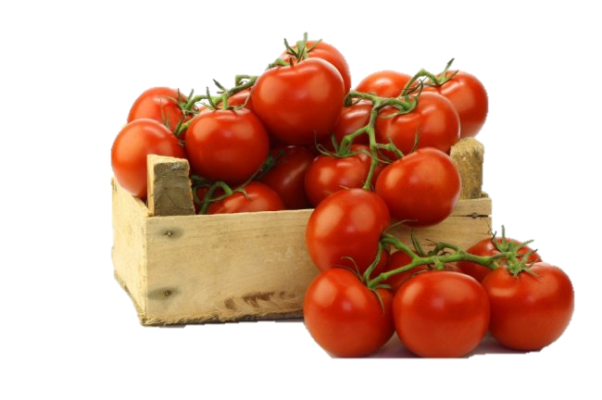
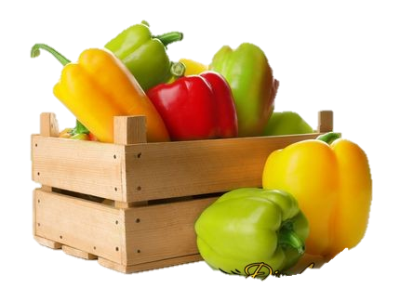
Масса ящика помидоров 12 кг, а масса ящика с
перцами 10 кг. На сколько кг больше масса ящика
С помидорами, чем с перцами?
12кг.
10кг.
На 2кг больше.
12 – 10 = 2(кг.)

Slide 4
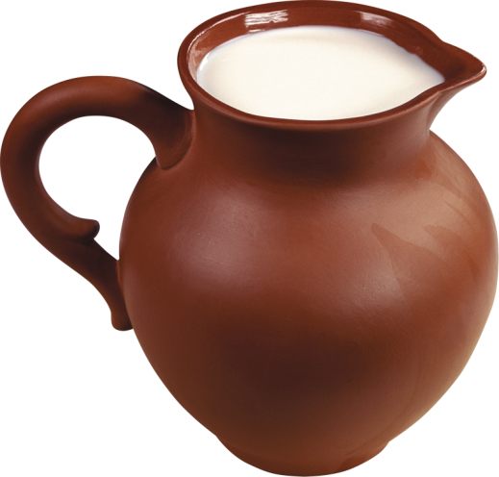
Всего в двух бидонах и кувшине 9 литров молока.
Сколько литров молока в маленьком бидоне,
если в кастрюле 3 л, а в большом бидоне 4 л молока?
4л.
3л.
?л.
2 л.
9 – 3 – 4 = 2 (л.)

Slide 5
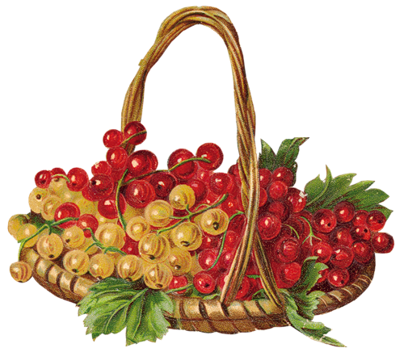
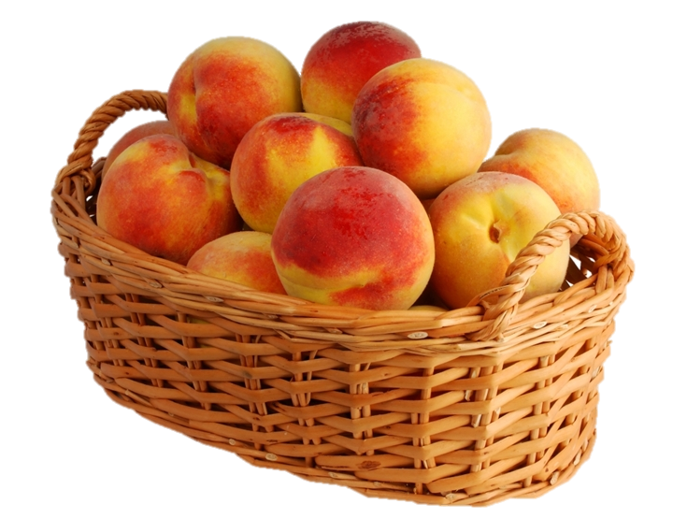
Персиков собрали 10 кг, а смородины на 4 кг меньше. Сколько всего кг персиков и смородины собрали ?
16кг
10кг.
? на 4кг. м.
10 – 4 = 6(кг.) – смородины.
10 + 6 = 16(кг.) – всего.

Slide 6
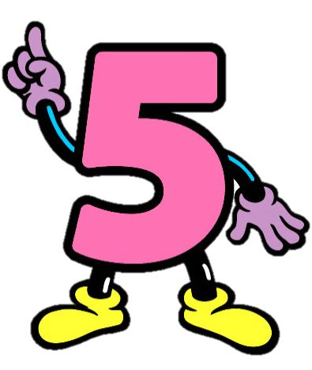
Самоопределение к деятельности
Распредели в два столбика.
8+2
7+3
7+4
8+3
9+1
9+2
Решение примеров какого столбика не вызовет у вас проблем?

Slide 7
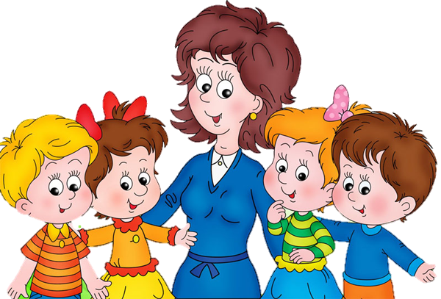
Сегодня на уроке:
Будем учиться складывать числа с переходом через десяток.

Slide 8
Новые знания
8 + 5
= 13
8 + 2 + 3 = 13
Сколько красных кругов нам осталось прибавить? Поставим их в нижний ряд.
Сколько еще красных кругов поместится в верхний ряд?
Обозначим число 5 красными кругами. Сколько красных кругов надо добавить к синим?
Как мы к 8 прибавили 5?
Сколько кругов стало в верхнем ряду?
Сколько надо прибавить к 8?
Прочитайте этот пример разными способами.

Slide 9
Работа в учебнике
Стр.64.

Slide 11
Вывод.
Чтобы прибавить с переходом через десяток –
1.Сначала прибавим столько,
чтобы получилось 10.
2. Вспомним состав второго
слагаемого и прибавим остальное.

Slide 12
Работа в тетради

Slide 13
Первичное закрепление
9 + 5 =
14
= 14
9 + 1
+ 4
8 + 4 =
12
8 + 2
= 12
+ 2

Slide 14
Первичное закрепление
7 + 4 =
11
= 11
7 + 3
+ 1
6 + 8 =
14
6 + 4
= 14
+ 4

Slide 15
Работа у доски.
Стр.64,
№3.

Slide 16
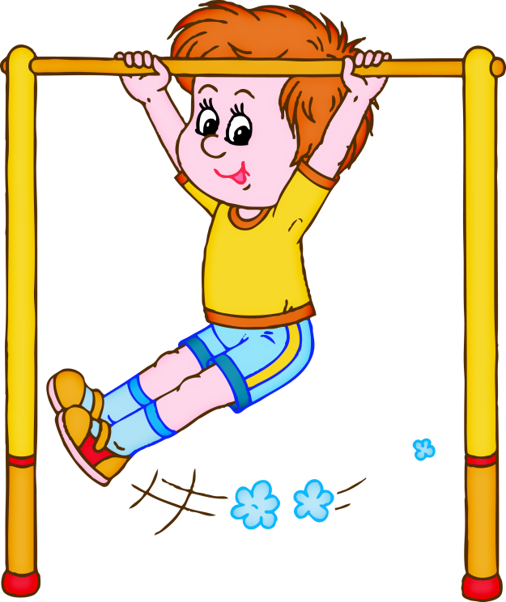
№3.
Кольца – 10б.
?
Турник – ? на 1б. м.
1). 10 – 1 = 9 (б.)
2). 10 + 9 = 19 (б.)
Ответ: 19 баллов всего.

Slide 17
Рефлексия
8
10
18 – 10 + 2 =
10
17
16 – 6 + 7 =
12
10
8 + 4 – 2 =

Slide 18
Какие примеры мы учились сегодня решать?
Какое правило применяли при вычислении?
Подведение итогов

Slide 19
Самооценка

